Slide 1
TEAM 짐꾼과 펭돌이
박준수, 강호철, 이익수, 오지우, 김학윤, 이강인
비트교육센터
추종기능을 탑재한
물류운송로봇

Slide 2

Our Story

Slide 3

목차
A table of Contents
#1,
프로젝트 개요
#2,
프로젝트 팀 구성 및 역할
#3,
프로젝트 수행 절차 및 방법
#4,
프로젝트 수행 결과
#5,
자체 평가 의견

Slide 4
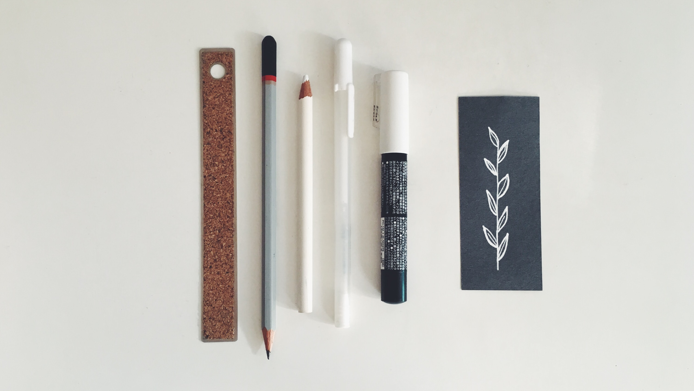
Part 1,
프로젝트 개요

Slide 5
Part 1
프로젝트 개요
프로젝트 주제 및 선정 배경
자율주행, IT, 로봇공학, 인공지능 등 첨단기술이 발전하며 고부가 기능의 시스템이 구축되고 있다.
이런 기술들 중 하나에는 자율주행기술이 있으며 지속적인 기술 개발을 필요로 하고 있다.
우리는 자율주행기술을 바탕으로 물류운송에 도움이 되는
로봇을 만들고자 한다.

Slide 6
Part 1
프로젝트 개요
프로젝트 구현 내용 : 임베디드 보드와 센서를 이용하여 자율주행 로봇이 스스로 상황을 판단하고 특정 상황들 에 대처하는 것
컨셉 : 물류센터 내에서 사람을 추종하며 짐을 나르는 추종로봇
훈련내용과의 관련성 : yolov5 – deepsort 를 이용한 AI 기술
보드와 프로세스간 통신기술 및 센서조작

Slide 7
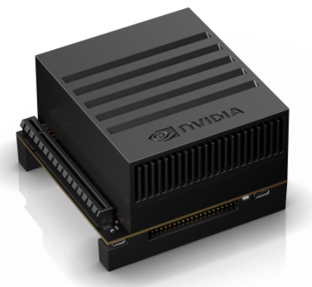
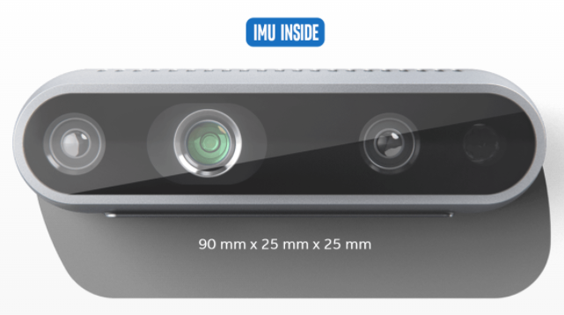
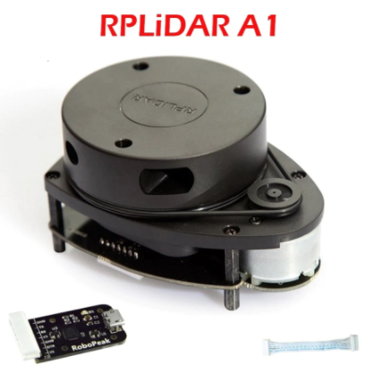
Part 1
프로젝트 개요
Xavier AGX
D435i
RPLiDAR-A1
저장용량 : 32GB -> 128GB
GPU : 512-core Volta GPU with Tensor Cores
범위 : 0.3m ~ 3m
깊이 시야(FOV) : 87 ~ 58
8000 회/초 이상 거리 데이터 측정
360 도 전 방향 레이저 거리 스캐닝

Slide 8



Part 1
프로젝트 개요
System Architecture
Xavier agx
Application
broker Server
Data
Data
deepsort
d435i
UX & UI
Data
order
map
RPLiDAR
STM32
Sensor data
Arduin uno
communication
mqtt_control.py
Wheel(Hoverboard)
hover_control.ino

Slide 9

Part 2,
프로젝트 팀 구성
및 역할

Slide 10
Part 2
프로젝트 팀 구성 및 역할
훈련생 | 역할 | 담당 업무
박준수 | 팀장 | ▶ 호버보드와 차체 설계 및 조립 ▶ 전체적인 프로젝트 진행
강호철 | 팀원 | ▶ 추격알고리즘 설계 ▶ 메인코드 설계
이익수 | 팀원 | ▶ mqtt 통신 구현 ▶ lidar – map 생성

Slide 11
Part 2
프로젝트 팀 구성 및 역할
훈련생 | 역할 | 담당 업무
오지우 | 팀원 | ▶ pyqt 작동 코드 설계 ▶ xavier 개발환경 구성
김학윤 | 팀원 | ▶ 전체적인 코드 리뷰 및 설계 ▶ 데이터 정제 및 정규화
이강인 | 팀원 | ▶ 라즈베리파이환경 셋팅 ▶ 운영체제 비교 분석

Slide 12

Part 3,
프로젝트 수행 절차
및 방법

Slide 13
Part 3
프로젝트 수행 절차 및 방법
구분 | 기간 | 활동 | 비고
사전 기획 | ▶ 10/4(월) ~ 10/8(금) | ▶ 프로젝트 기획 및 주제 선정 ▶ 기획안 작성 | ▶ 아이디어 선정
1차 코드 작성 | ▶ 10/11(월) ~ 10/29(금) | ▶ 개발환경 셋팅 ▶ 주요 코드 설계 및 작성
구동체 완성 | ▶ 11/1(월) ~ 11/5(금) | ▶ 차체 및 프레임 조립
2차 코드 작성 | ▶ 11/8(월) ~ 11/12(금) | ▶ 본격적인 자율주행 및 맵 기능 구현 | ▶ 팀별 중간보고 실시
부족한점 보충 | ▶ 11/15(월) ~ 11/26(금) | ▶ 추적 문제 및 폐색 문제 해결 ▶ mqtt 통신 구성 | ▶ 최적화, 오류 수정
총 개발기간 | ▶ 10/4(월) ~ 11/26(금)(총 8주) | - | -

Slide 14

Part 4,
프로젝트 수행 결과

Slide 15
Part 4
프로젝트 수행 결과
Pyqt-GUI
xavier
yolov5
Deepsort
(박스추적)
Depth cam
(추적알고리즘)
Raspberry PI
개발환경셋팅
docker
mqtt control
ROS
SLAM
LiDAR
CUDA
아두이노
제어코드
카트
구조물
(프로파일)
호버보드

Slide 16
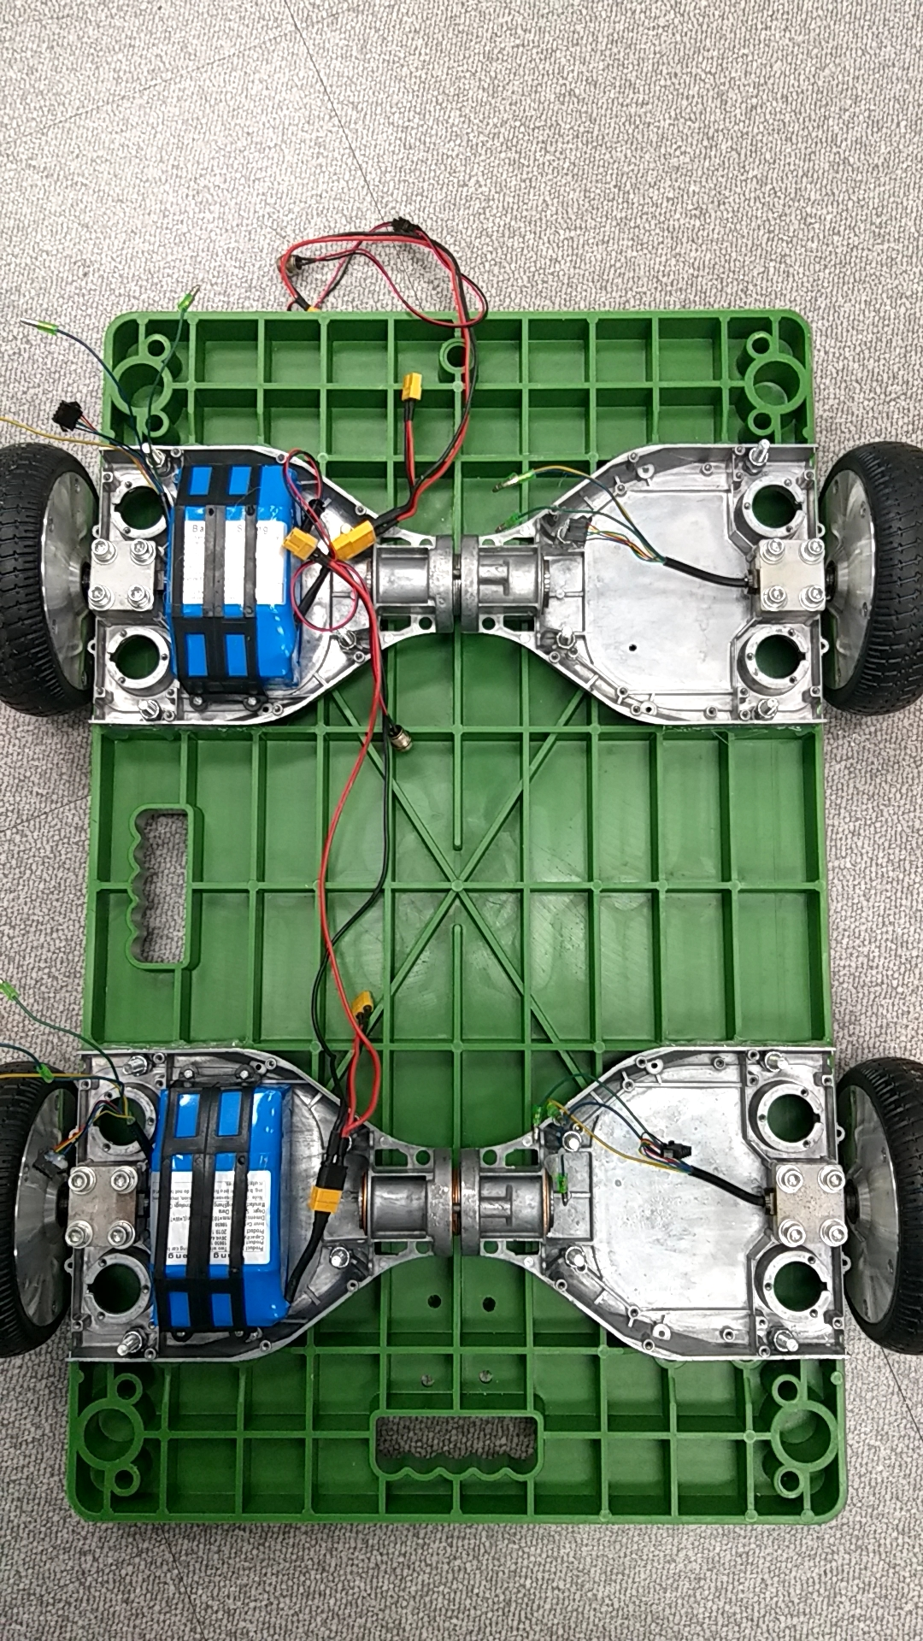
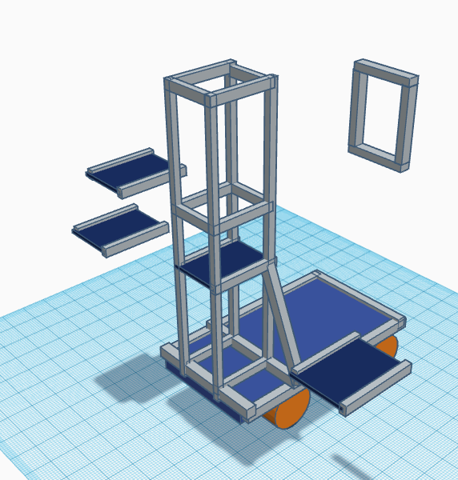
Part 4
프로젝트 수행 결과
차체 설계 및 조립
대차와 호버보드를 볼트와 너트를 이용해 조립
2020 프로파일을 이용해 각 보드와 센서들이 설치될
공간 설계

Slide 17
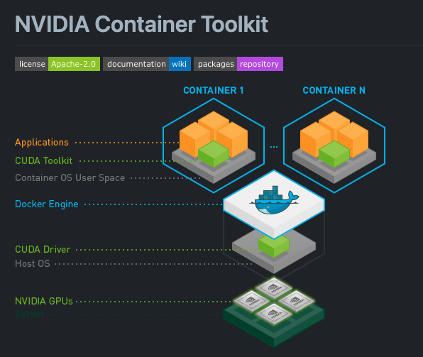
Part 4
프로젝트 수행 결과
Docker
확인하고 싶은 모델 (ex : tensorflow or pytorch)을 빠르게 테스트 가능
ROS도 복잡한 과정이 생략되고 빠르게 테스트 가능

Slide 18
Part 4
프로젝트 수행 결과
아두이노 및 stm32 보드 이용 구동체 기본 주행 테스트
아두이노와 stm32 보드를 이용하여 호버보드를 가동
기본적인 주행을 테스트하고 회전반경을 고려한다.

Slide 19
Part 4
프로젝트 수행 결과
Lidar 및 depth 이용 센싱작업과 보드간 통신작업
depth cam을 deepsort를 이용하여 사람을 추종하는 기능
구현
2D Lidar를 이용하여 주변의 맵을 그림
구동체의 반응속도를 높이기 위한 통신 작업

Slide 20
Part 4
프로젝트 수행 결과
PyQt를 이용, 터치패드를 활용한 기능 구현 GUI
PyQT를 활용하여 지금까지 한 결과물들을 사용자가 이용하기 편하게 정리한다.

Slide 21
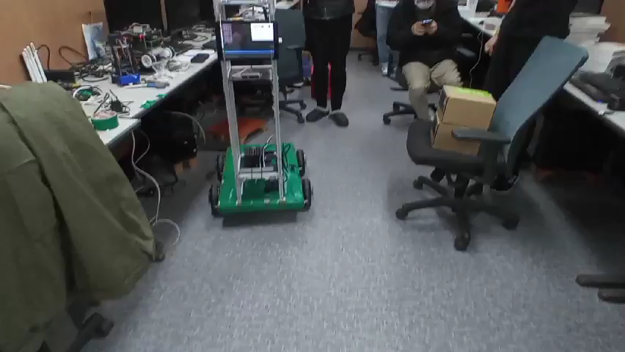
Part 4
프로젝트 수행 결과

Slide 22
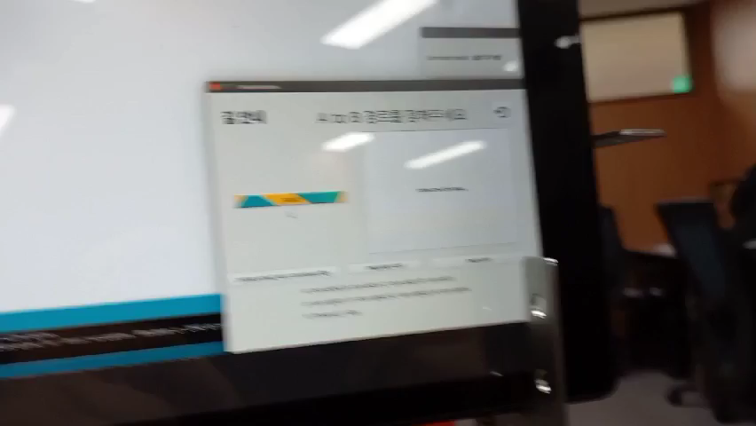
Part 4
프로젝트 수행 결과

Slide 23
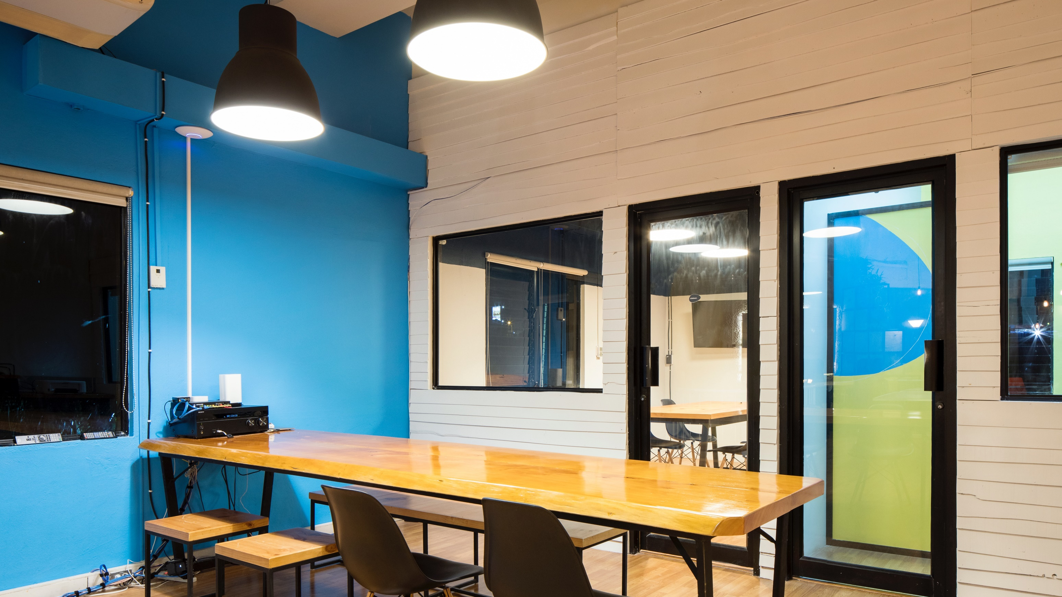
Part 5,
자체 평가 의견

Slide 24
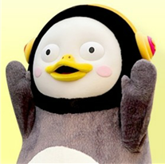
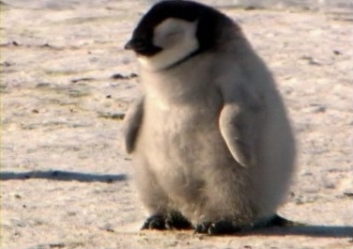
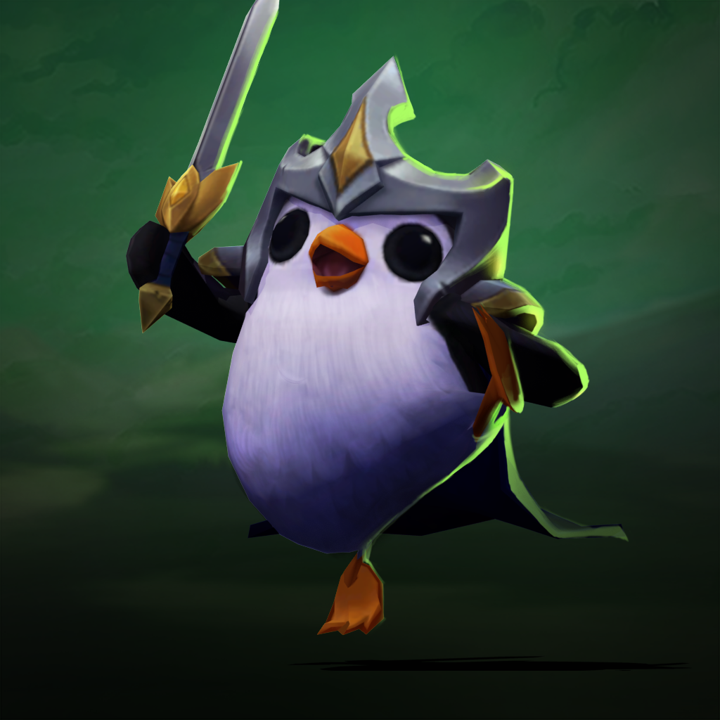
Part 5
자체 평가 의견
박준수
강호철
이익수
프로젝트 초반에 좀 더 세밀하게 계획을 잡고 모델을 구체화하지 못한점이 아쉬웠습니다. 좋은 팀원들과 프로젝트를 진행하게 되어 즐거웠습니다. 감사합니다.
프로젝트 기간동안 계획했던것들을 최대한 이루고 싶었지만 시간이 부족해 대부분 포기해야 했던 것이 매우 안타까웠습니다. 그래도 잘 마무리된 것 같아 좋습니다.
개인적으로 ros나 slam에 대한 기능을 제대로 구현하지 못해 아쉬웠지만, 그래도 주행이나 지도 작성 등 기본적인 기능은 구현해서 다행이었다. 같이 고생한 팀원들에게 고맙고 우리 팀을 열렬히 도와주신 박철 사장님께 감사 인사를 드립니다.

Slide 25

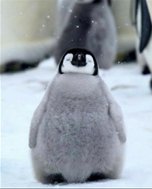
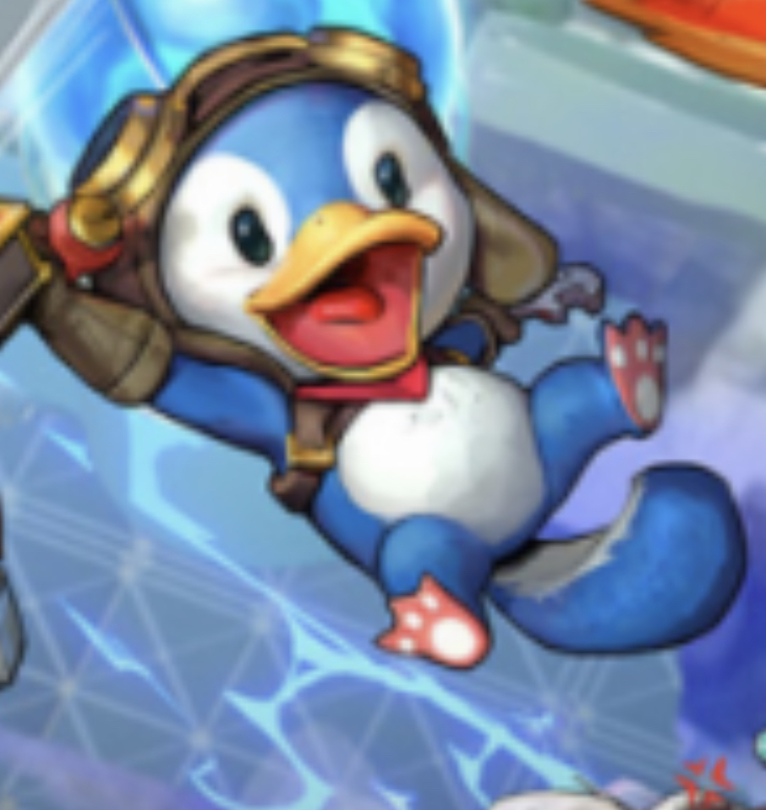
Part 5
자체 평가 의견
오지우
김학윤
이강인
프로젝트를 진행하면서 아이디어가 실현되는 것들을 보고 많은 자신감을 얻었습니다. 나중에 사회가 필요로 하는 프로젝트나, 내가 하고 싶은 프로젝트를 이어 갈 것입니다.
프로젝트에 도중에 합류하여 뭘 해야할지 몰랐지만 팀원들의 도움을 받아 DeepSort 오픈소스를 분석해서 프로젝트에 필요한 부분의 코드를 수정하면서 Deeplearning에 대해 많이 알게되어 좋았습니다.
음성인식과 형태소분석기능을 담당하여 구현해보려고 했으나 마이크의 인식 문제나 기기환경 변화의 문제로 너무 인식이 안되어 기능을 포기하게 되어서 아쉽습니다. 그러나 하드웨어에 대한 지식을 많이 얻고 가게 되어서 만족스럽습니다.

Slide 26

경청해주셔서 감사합니다.

